Slide 1



Slide 2


一例心脏停博复苏成功伴有重症肺炎病例

Slide 3

● 病例简介
摘要
1.独特性：患者心脏停博复苏成功，重症肺炎，痰培养多次示鲍曼不动杆菌、嗜麦芽窄食单胞菌，铜绿假单胞菌感染。
2.背景：患者50天前因发现意识障碍1天于2025年01月01日入我院治疗过

Slide 4
● 患者基础信息
1.人口学信息：50，男，其他，湖北武汉
2.主诉：心脏骤停后复苏成功20天
3.既往史：糖尿病病史，具体不详

Slide 5
● 入院后检查
1.体格检查：
体温36.8℃ 脉搏98次/分 呼吸14次/分 血压142/87mmHg
一般情况：发育正常，营养良好，正常面容，表情自如，体型适中，步入病房，步态正常，自主体位，
全身皮肤巩膜无黄染，浅表淋巴结无肿大。颈软，气管居中，甲状腺不大。
胸骨无压痛。双肺呼吸音清，未闻及干湿啰音。
心率98次/分，律齐，各瓣膜听诊区未闻及病理性杂音。
腹平软，无压痛及反跳痛，肝脾肋下未及，Muphy征（-），肾区无叩击痛，肠呜音正常，双下肢无水肿，肌力、肌张力及感觉正常。
2.辅助检查：
患者中转结算出院小结1份

Slide 6
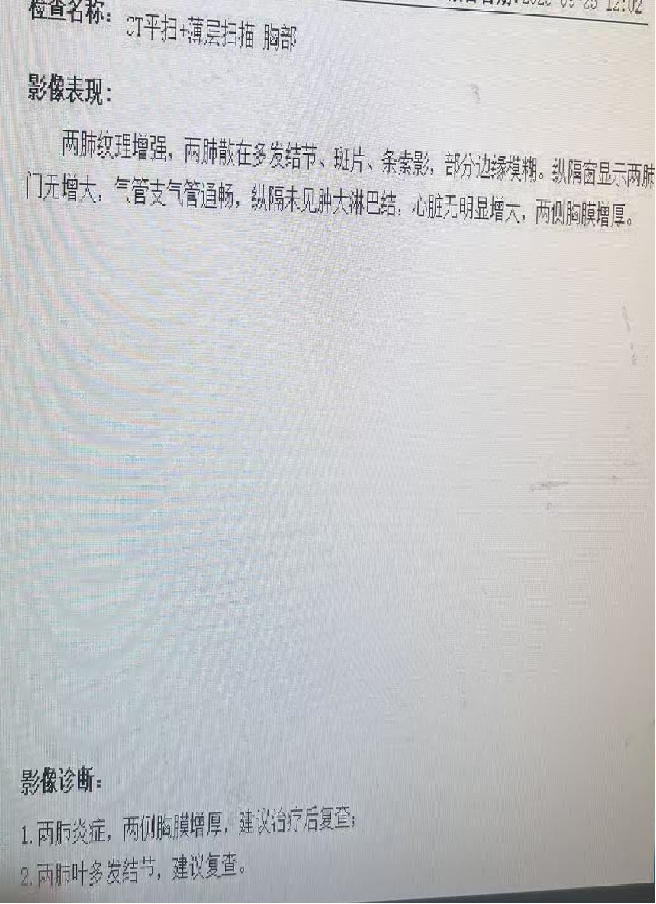
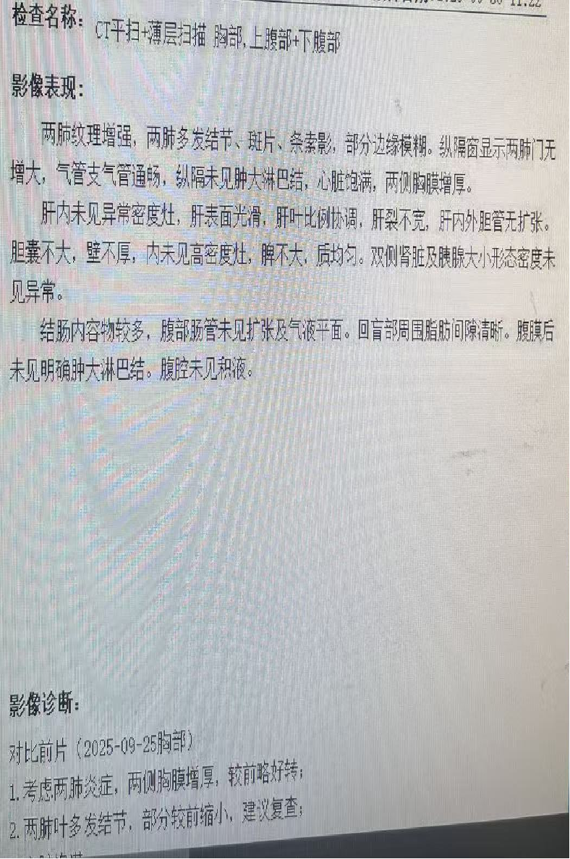
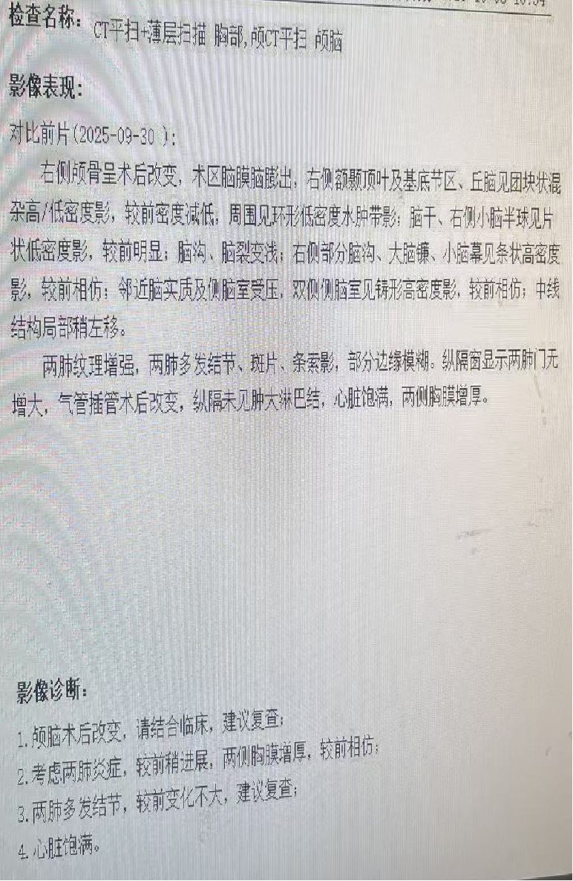
● 入院后检查
3.影像学检查：
2.18
3.3
3.14

Slide 7
● 诊断评估
诊断评估
1.初步诊断：1.心脏停搏复苏成功 缺血缺氧性脑病：2. 重症肺炎 吸入性肺炎 呼吸衰竭：3.脓毒血症 多器官功能障碍（呼吸、循环、心、肾、脑等）：4.糖尿病足 左下肢截肢术后：5.低蛋白血症；6.电解质代谢紊乱；7.胸腔积液、腹腔积液、盆腔积液：8.左侧放射冠腔隙性脑梗塞 脑白质疏松 鼻窦炎 双侧乳突炎；9.两肺上叶继发型结核（钙化灶、纤维灶）：10.胆囊结石
2.诊断依据：患者陈少扬，男，51岁，因发现意识障碍1天入院，结合病史，体征及辅助检查可考虑此诊断，仍需进一步完善相关检查予以明确。
3.鉴别诊断：意识障碍需考虑：1、颅内疾病：（1）脑血管意外：患者既往有高血压病史，起病有头晕、呕吐，并突发呼吸骤停伴意识障碍，考虑脑血管意外可能性大，必要时可行头部CT及MRI检查明确头颅病变情况；（2）癫痫：既往无此类情况，如有必要完善脑电图以明确；（3）颅内占位：既往无相关病史，脑部CT检查可排除；（4）颅内感染：近日无发热、咳嗽、腹痛腹泻等症状，查体颈软，未见明显病理征阳性，暂不考虑此种情况，如有必要完善脑脊液等相关检查。2、颅外病变：（1） 全身感染：此类忠者既往存在感染病灶及应出现感染症状，本患者无此类情况出现，需完善相关检查，明确患者现是否存在感染情况：（2）心源性原因如大面积心肌梗死、重度心衰、恶性心律失常致心输出量减少，脑灌注不足、缺血缺氧性脑病，可完碧心电图、心脏B超排除：（3）急性肺栓塞：发病时可出现胸痛、呼吸困难等症状，患者发病时无此症状，如有必要完善肺动脉CTA等检查：（4）肺性脑病、肝性脑病、肾性脑病、胰源性脑病：此类疾病现往存在相关脏器疾病，患者既往无这类疾病，暂不考虑；（5）代谢性疾病：如糖尿病昏迷、垂体危象、甲状腺危象、肾上腺危象等，可完善血糖、激素水平等相关检查以排除：（6）电解质紊乱：近期患者无明显电解质摄入异常，需完善电解质检查以明确：（7）物理化学性损伤如中器、co中毒等：患者无此意外情况发生，暂不考虑

Slide 8
● 治疗过程
1.药物：2025/2/21-2/22头孢他啶阿维巴坦2.5gq12h
2025/2/22-2/28美罗培南1gq8h
2025/2/26-3/5多黏B25万IU雾吸q12h
2025/2/26-3/11多黏B50万IU静滴qd
2025/2/28-3/6依拉环素75mgq12h
2025/3/1-3/7亚胺培南1gq8h
2025/3/8-3/14多黏B25万IU雾吸q12h
2.手术：/

Slide 9
● 治疗过程
3.微生物/病理结果：痰培养检出鲍曼不动杆菌，嗜麦芽窄食单胞菌，铜绿假单胞菌
4.方案调整：2025/2.28美罗培南替换为依拉环素+亚胺培南
5.指标追踪：患者发热,检出鲍曼不动杆菌，嗜麦芽窄食单胞菌，CRP持续上升,2.28-3.6使用依拉环素,经治疗后体温降至正常,crp明显下降

Slide 10
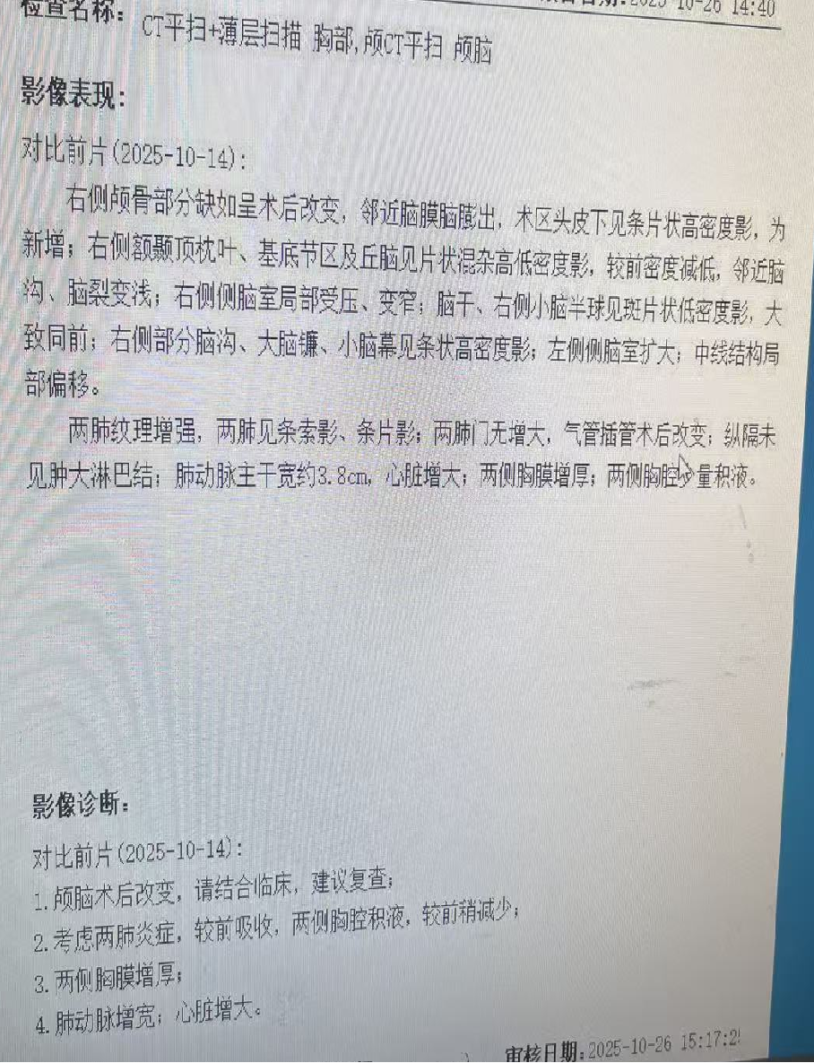
● 治疗过程
3.时间轴记录:(折线图)

Slide 11

● 诊疗体会
1.疗效评价：患者检出鲍曼不动杆菌，嗜麦芽窄食单胞菌，铜绿假单胞菌，立即调整用药,症状体征明显好转，炎症指标下降，治疗有效。治疗过程中无肝肾功能损伤。
2.局限性：/
3.结论：病人诊疗过程中，应密切关注患者体征，依据病情及时制定并调整治疗方案，达到疗效。

Slide 12
感谢观看
敬请指导

